Slide 1
정책 제언 보고서
출퇴근, 혼잡도 사고도 한 곳에 몰린다
서울 지하철 혼잡·사고 데이터 분석과 정책 제언
서울 1~9호선 · 2015–2026 · 대상: 서울교통공사 · 국회 국토교통위원회
데이터분석팀 · 2026.6

Slide 2
요약 · EXECUTIVE SUMMARY
문제
분석
대안
실행
한 장 요약 — 무엇이 문제이고, 무엇을 해야 하는가
상황
코로나 후 수요 91% 회복 → 출퇴근 혼잡 재심화
문제
혼잡한 노선·시간대에 사고가 겹치면 폭증 → 안전 위협 (반복 발생)
분석
혼잡·사고 모두 2호선·도심·출퇴근 집중 (상위10% 역 28.5% · 출근 사고율 2.65배 · η²=.28)
제언
취약 지점 우선 투자 + 사고·수요 대응 — 서울교통공사·국회 투트랙
서울 지하철 혼잡·사고 정책 제언
1

Slide 3
문제 정의 · 바바라 민토 SCQA
문제
분석
대안
실행
평소 혼잡한 곳에 사고가 겹치면 '안전 위협'이 된다
S
C
Q
A
상황
문제
질문
답
코로나로 급감한 수요가 2024년 2019년의 91%까지 회복 → 출퇴근 혼잡 재심화
이미 혼잡한 노선·시간대에 사고·급정차가 겹치면 혼잡 폭증 → 안전 위험
어느 노선·역·시간대가 '사고 시 가장 위험한 취약 지점'인가?
2호선·도심·출퇴근 집중 → 취약 지점 우선 투자 + 사고·수요 대응
서울 지하철 혼잡·사고 정책 제언
2

Slide 4

문제 · 반복되는 현실
문제
분석
대안
실행
이건 하루 이틀의 일이 아니다 — 매년 반복되는 사고·혼잡
▶ 2022~2026 실제 보도 헤드라인 몽타주 (재생 — 발표 시 자동/클릭)
핵심 압사 공포·신호장애·끼임·호흡곤란 — 매년·매월 반복되는 구조적 문제
자료: 동아·노컷·서울신문·경향·한국일보·한경·YTN·뉴스1·머니투데이·MBC 보도(2022~2026)
3
서울 지하철 혼잡·사고 정책 제언

Slide 5
문제의 심각성 · 안전
문제
분석
대안
실행
출근길 혼잡은 이미 '압사 위험' 수준이다
6.6명/㎡
200%+
170%↑
구로역 혼잡도 252%
= 이태원 참사 밀집도 수준
김포골드라인 출근 혼잡
(수년째 개선 안 됨)
이동 불가·얼굴 밀착
(150%면 어깨 부딪침)
실제 출근길 사고 (한 달 새 반복)
2025.7.4 2호선 서울대입구역 신호장애 → 약 4시간 운행 차질
2025.8.4 4호선 평촌역 전기 장애 → 350명 환승, 7개 열차 지연
핵심 가장 혼잡한 노선·출근 피크에 사고 발생 → 평시 혼잡 = 사고 취약성
자료: 경향·아시아경제 보도; 서울교통공사
4
서울 지하철 혼잡·사고 정책 제언

Slide 6
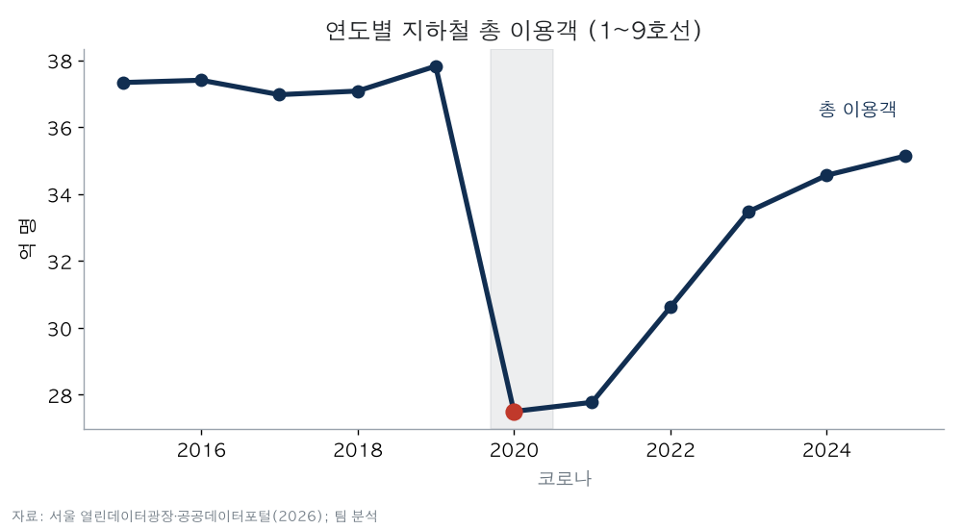
근거 01 · 이용객 추이
문제
분석
대안
실행
코로나로 –27% 급감 후 빠르게 재혼잡 (2024년 91% 회복)
–27.4%
91%
2020 코로나
2024 회복
수요가 다시 출퇴근에 집중
평시 부하↑ → 사고 시 위험↑
핵심 회복된 수요 = 혼잡·사고 리스크 재상승
자료: 서울 열린데이터광장(2026)
5
서울 지하철 혼잡·사고 정책 제언

Slide 7
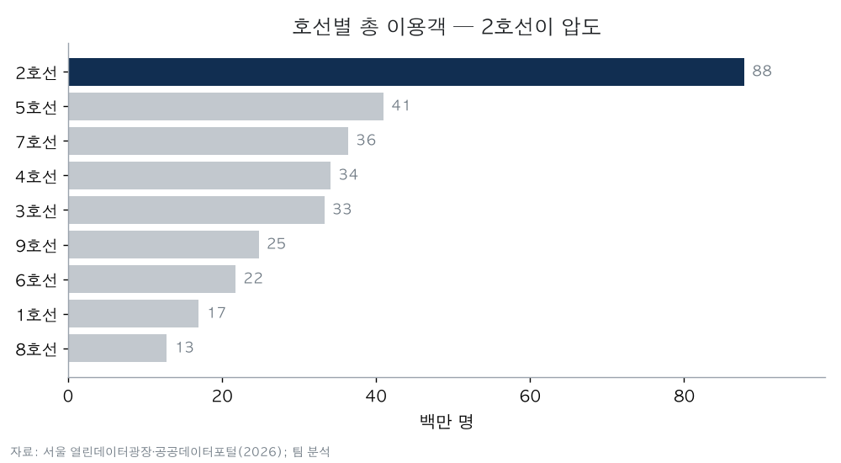
근거 02 · 호선별 비교
문제
분석
대안
실행
혼잡은 2호선에 집중 — 유의할 뿐 아니라 효과도 크다
η²=0.28
2호선>6
大 효과(28% 설명)
Tukey 사후검정
ANOVA F=14.8, p<.001 (Welch 보정 후도 유의)
2호선이 8개 중 6개 호선보다 유의하게 많음
→ 2호선 우선 투자 근거
핵심 통계적 유의 + 실질 효과(η²=.28) 모두 충족
자료: 서울 열린데이터광장(2026); 팀 분석(ANOVA·Tukey)
6
서울 지하철 혼잡·사고 정책 제언

Slide 8
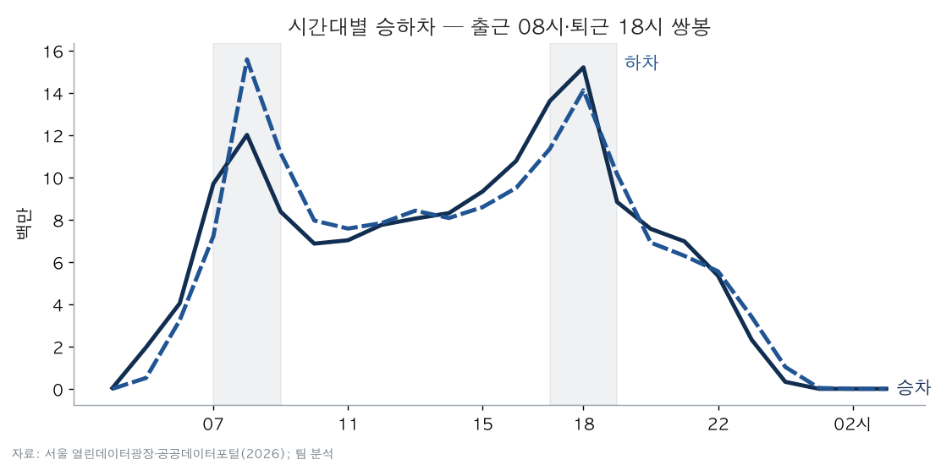
근거 03 · 시간대 패턴
문제
분석
대안
실행
출근 08시·퇴근 18시 — 뾰족한 출퇴근 쌍봉 피크
08시
18시
출근 하차피크
퇴근 승차피크
유입형(업무): 시청·종각·광화문
유출형(주거): 외곽역
→ 피크 분산이 핵심
핵심 수요 분산 정책은 08·18시 두 봉우리를 겨냥
자료: 서울 열린데이터광장(2026)
7
서울 지하철 혼잡·사고 정책 제언

Slide 9
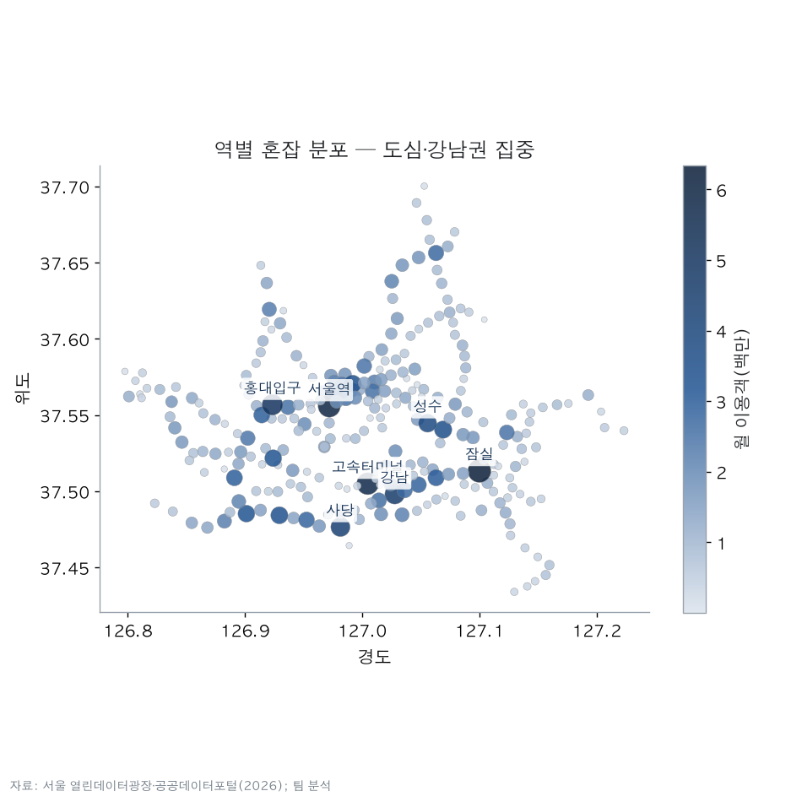
근거 04 · 공간 분포
문제
분석
대안
실행
상위 10% 역이 전체의 28.5% — 도심·강남권 집중
28.5%
상위10% 역 집중도
Top: 잠실·서울역·고속터미널
홍대입구·강남 (환승 허브)
→ 소수 지점 집중 관리 가능
핵심 혼잡은 소수 핫스팟에 집중 → 집중 투자가 효율적
자료: 서울 열린데이터광장·공공데이터포털(좌표)
8
서울 지하철 혼잡·사고 정책 제언

Slide 10
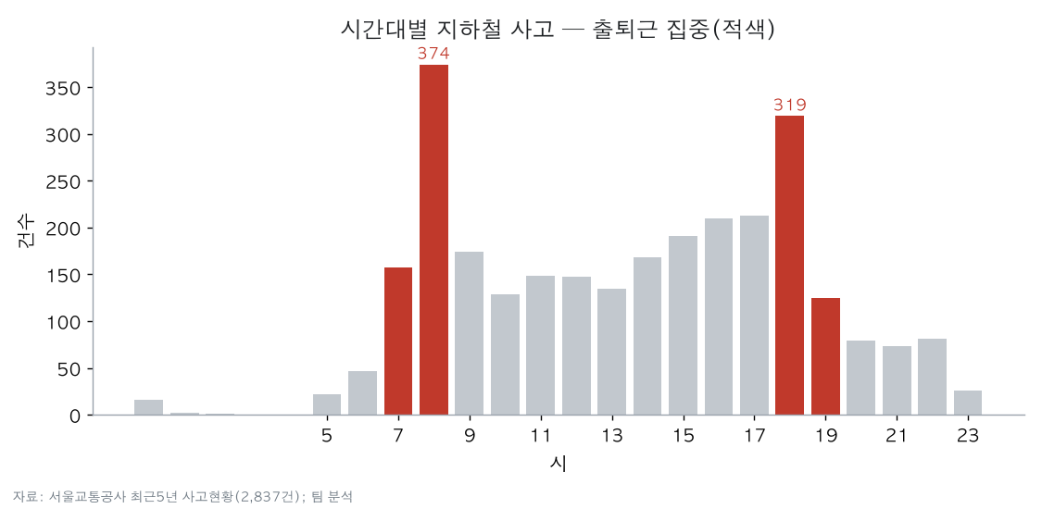
근거 05 · 사고 분석 (5년 2,837건)
문제
분석
대안
실행
사고도 같은 시간에 몰린다 — 출근 사고율이 2.65배
2.65배
34.4%
출근 사고율
(포아송·비피크 대비)
출퇴근 4시간 집중
08시 374건 최다, 퇴근 2.50배
사고 +81% 증가(2021→2024)
유형 75%가 혼잡 직결
핵심 혼잡 시간대 = 사고 다발 시간대, 데이터로 확증
자료: 서울교통공사 최근5년 사고현황(2,837건); 팀 분석(포아송)
9
서울 지하철 혼잡·사고 정책 제언

Slide 11
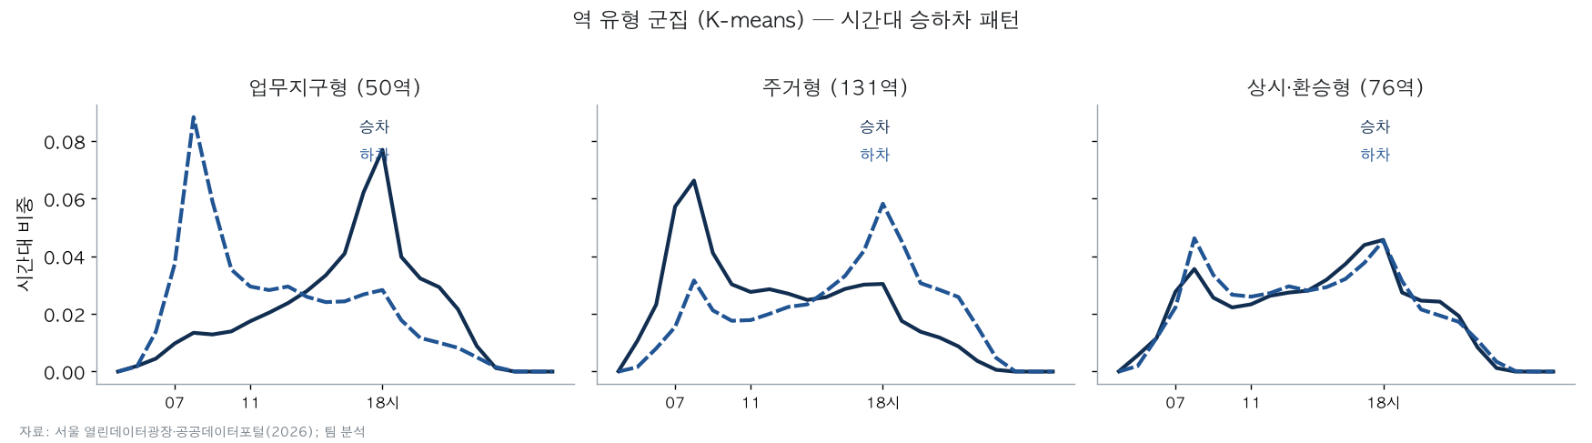
근거 06 · 역 유형 (K-means 군집)
문제
분석
대안
실행
역은 업무지구·주거·상시형 3가지로 나뉜다 → 유형별 대책
3유형
K-means 군집
업무지구형 50역 (강남·여의도)
주거형 131역 (신림·구로)
상시·환승형 76역 (잠실·서울역)
핵심 혼잡 대책은 역마다가 아니라 '유형별 맞춤'으로
자료: 서울 열린데이터광장(2026); 팀 분석(K-means)
10
서울 지하철 혼잡·사고 정책 제언

Slide 12
분석 · 구조적 원인
문제
분석
대안
실행
왜 반복되나 — 노후 설비가 사고·장애를 키운다
56.5%
69.5%
+5.4%
21년 이상 노후 전동차
(기대수명 25~30년)
내구연한 초과 전선로
(케이블 3,158km)
운행장애 증가('23년 136건)
신호장애 +31%
노후가 장애의 절반 이상 — 교체는 진행 중
운행장애 원인: 차량 32.6% + 신호 20.9% = 절반 이상이 노후 설비
노후 전동차 교체: 2029년까지 총 3조 8,506억원 투입(진행 중)
핵심 노후 설비 = 사고의 구조적 뿌리 → 예방정비·교체 예산이 근본 대책
자료: 국정감사 자료·철도경제신문; 서울교통공사
11
서울 지하철 혼잡·사고 정책 제언

Slide 13
대안 비교
문제
분석
대안
실행
왜 투트랙인가 — 대안 비교 평가
평가 기준 | 현상 유지 | 단일(혼잡만) | 투트랙(혼잡+사고)
효과성 | ✕ | △ | ◎
효율성(집중투자) | ✕ | △ | ◎
안전(사고 대응) | ✕ | ✕ | ◎
실현가능성 | ◎ | △ | ○
◎ 우수 ○ 양호 △ 보통 ✕ 미흡
핵심 투트랙만이 '혼잡 완화'와 '사고 대응'을 동시에 — 안전 기준에서 유일한 해
자료: 정책분석 4대 기준(효과성·효율성·형평성·실현가능성)
12
서울 지하철 혼잡·사고 정책 제언

Slide 14
제안
문제
분석
대안
실행
취약 지점 우선 투자 + 사고·수요 대응 — 투트랙
🚇 서울교통공사 (운영·실행)
🏛️ 국회 국토교통위 (입법·예산)
집중역·역유형별 맞춤 혼잡 관리
사고·급정차 시 비상 혼잡 대응 프로토콜
신호·전기 설비 예방정비
집중역 동선·승강설비 개선, 피크 증차
시차출퇴근·유연근무 인센티브(수요 분산)
노후 신호·전동차 교체 예산 확보
이상상황 대응 기준 법제화
광역교통·직주근접 도시계획 연계
핵심 실행 주체(공사)와 제도·예산 주체(국회)가 함께 가야 완성
서울 지하철 혼잡·사고 정책 제언
13

Slide 15
제안 · 정책 수단
문제
분석
대안
실행
혼잡 분산 정책 카드 — 수요·공급·가격 3축
수요 관리
공급·하드웨어
가격·기술 제어
시차출퇴근·유연근무 장려금
공공기관 시차출퇴근 의무화
교통유발부담금 감면(대형 빌딩)
의자 없는(접이식) 지하철 칸
급행·셔틀 탄력 배차
환승역 일방통행·동선 안내
혼잡통행료·혼잡세→대중교통 재투자
실시간 혼잡도 연동 요금
급행/일반 요금 차등화
핵심 데이터 피크(2호선·08·18시·도심·역유형)에 맞춰 정책 카드를 조합
자료: 고용노동부·서울시·국토부 정책 사례
14
서울 지하철 혼잡·사고 정책 제언

Slide 16
실행 · 해외 벤치마크
문제
분석
대안
실행
검증된 해법이 있다 — 해외 도시의 성과
싱가포르
뉴욕
런던
홍콩
신호(CBTC) 교체
실시간·칸별 정보
노후 4개선 현대화
장애 벌과금→운임 환원
신뢰성 1~10배↑
체감 대기 50%↓
수송 용량 33%↑
정시율 99.9%
핵심 실시간 정보 + 노후 신호 교체 + 책임성(환원) = 입증된 조합
자료: LTA·TfL·MTA·SCMP 등 해외 교통당국 발표
15
서울 지하철 혼잡·사고 정책 제언

Slide 17
실행 · Action Plan
문제
분석
대안
실행
실행계획 — 목표·이행방법·기한·재원 (공약 수준 완결성)
제안 | 목표(KPI) | 이행 방법 | 기한 | 재원
집중역 혼잡·사고 대응 | 안전사고 0건 | 실시간 안내+안전인력+예방정비 | 단기 | 공사 운영비
수요 분산 | 피크 ○% 분산 | 시차출퇴근 인센티브+증차 | 중기 | 국비·기업
노후 설비 교체 | 사고 건수↓ | 신호·전동차 교체+안전기준 법제화 | 중장기 | 3.85조(국비)
광역·직주근접 | 도심 집중도↓ | 광역교통·도시계획 연계 | 장기 | 국비·지방비
💸 비용편익
81.3조원
연 교통혼잡비용(GDP 3.37%)
= 줄여야 할 사회적 손실
정책 효과(해외): 분산 2~7%
→ 혼잡 완화 투자는 비용이 아닌 '회수'
핵심 근거1~6 → 제안 → 기대효과가 1:1로 연결된 실행계획
자료: KOTI 교통혼잡비용(2023); 해외 정책 효과
16
서울 지하철 혼잡·사고 정책 제언

Slide 18
혼잡과 사고가 겹치는 취약 지점을 데이터로 짚었다.
이제, 우선순위 투자로 안전을 지킬 차례다.
상위 10% 역 28.5% 집중 · 출근 사고율 2.65배 · 교통혼잡비용 연 81.3조원
분석: 민토 SCQA·피라미드 · 기초통계(ANOVA·효과크기·Tukey·포아송) · K-means 군집 · Wilke 시각화
자료: 서울 열린데이터광장 · 공공데이터포털 · 한국교통연구원(KOTI) · 언론 보도

